Slide 1
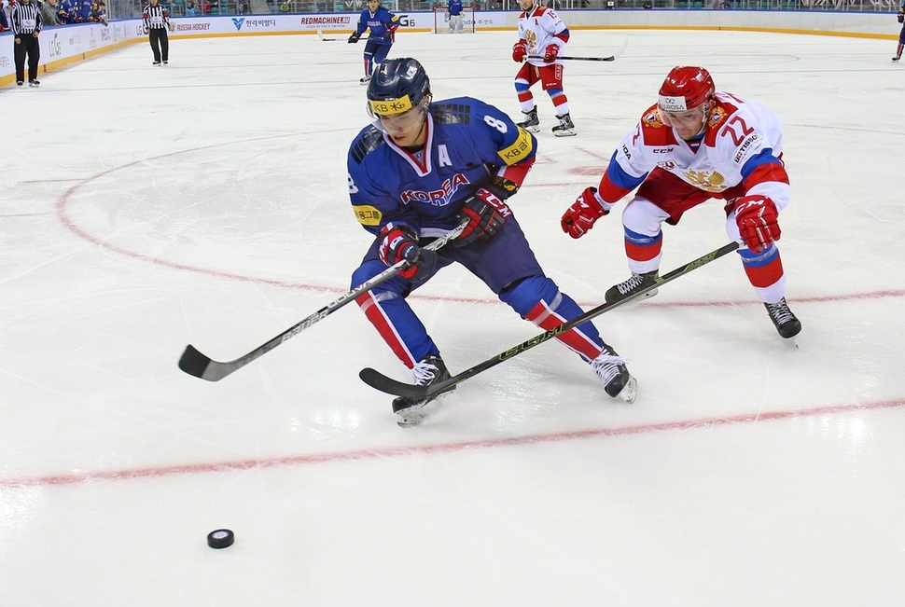
아이스하키 (Ice Hockey)
발표자 : 김도엽

Slide 2
목차
1. 아이스하키를 선택한 이유
2. 아이스하키의 유래
3. 룰 소개
4. 장비소개
5. 아이스하키의 매력
6. 영상 관람
7. 질의 응답

Slide 3
1. 아이스하키를 선택한 이유
· 미국 4대 스포츠 중 하나
(미식축구, 야구, 농구, 아이스하키)
· 동계올림픽의 꽃이라 불릴 정도로 해외에서
인기가 많음
· 반대로 우리나라에서는 비인기 종목

Slide 4
2. 아이스하키의 유래
아이스하키는 영국과 네덜란드에서 필드하키를 얼음 위에서 하던 ‘밴디(bandy)’라는 경기에서 유래됐다. 처음 시작은 1853년 캐나다 킹스턴과 핼리맥스에 주둔하고 있던 영국군 또는 몬트리올 매길 대학생들이었으며, 아이스하키 규칙을 만든 사람은 몬트리올에 살던 R.F. 스미스 였다. 1924년 제1회 동계올림픽 정식 종목 채택 이후 인조 링크가 만들어지면서 유럽과 아시아 지역으로 확산됐다.

Slide 5
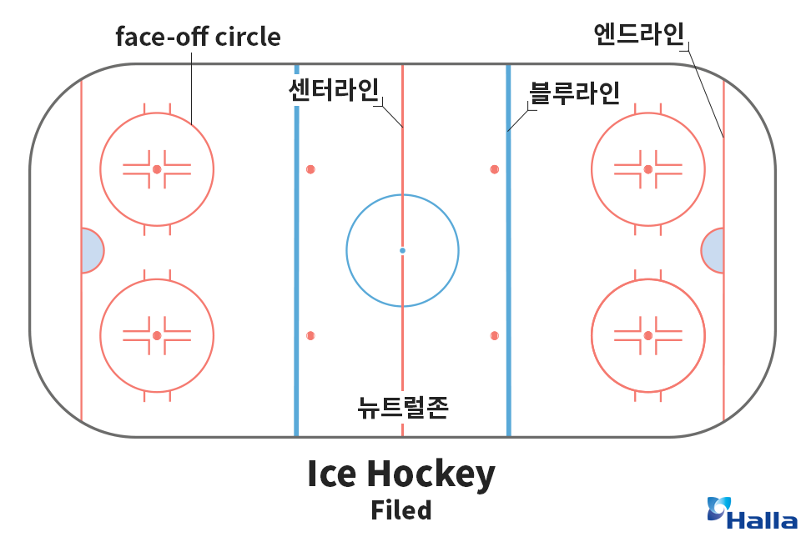
3-1. 룰 소개 (경기장)

Slide 6
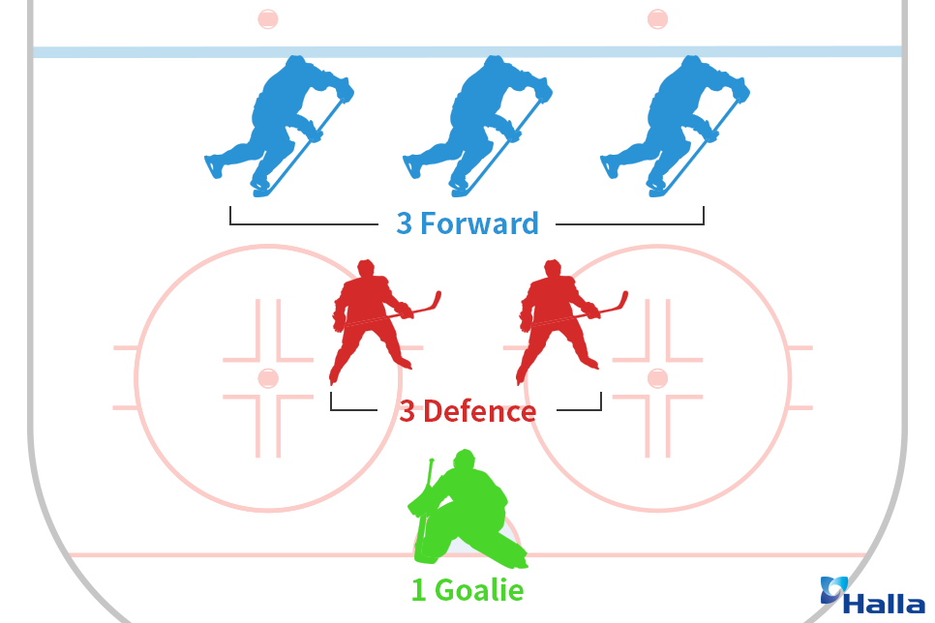
3-2. 룰 소개 (포지션)

Slide 7
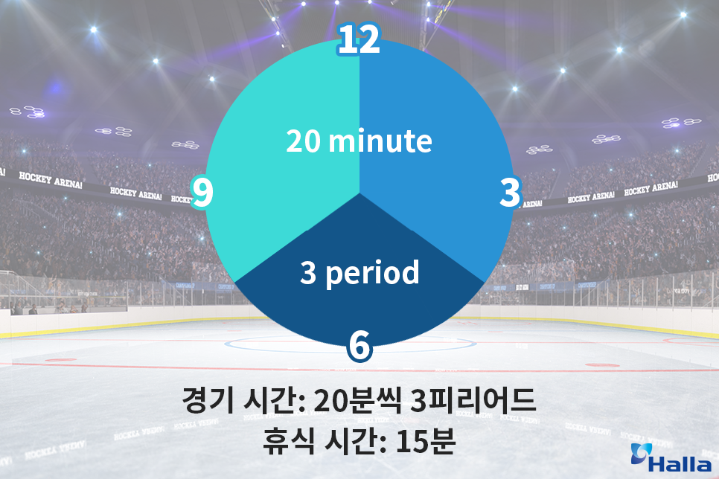
3-3. 룰 소개 (시간)

Slide 8
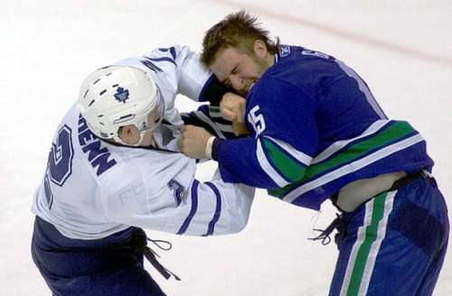
3-4. 룰 소개 (반칙)

Slide 9
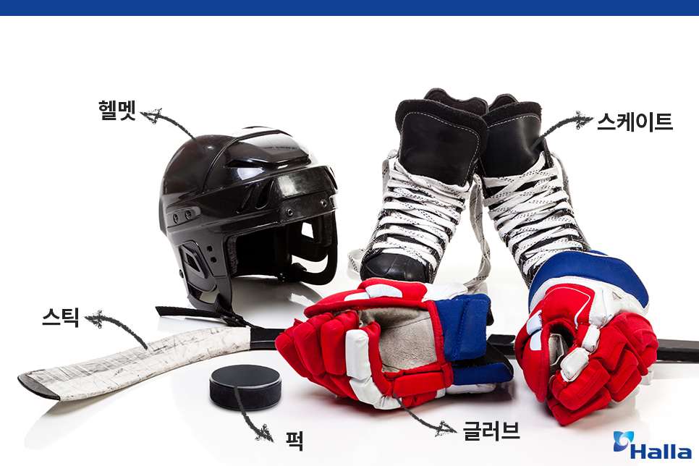
4-1. 장비 소개 (기본장비)

Slide 10
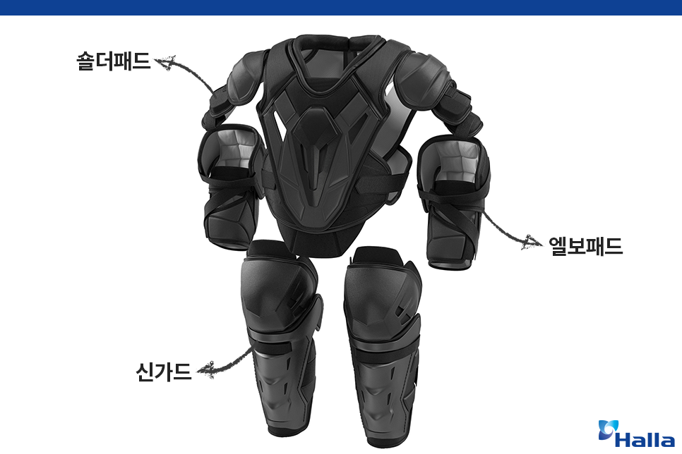
4-2. 장비 소개 (보호장비)

Slide 11
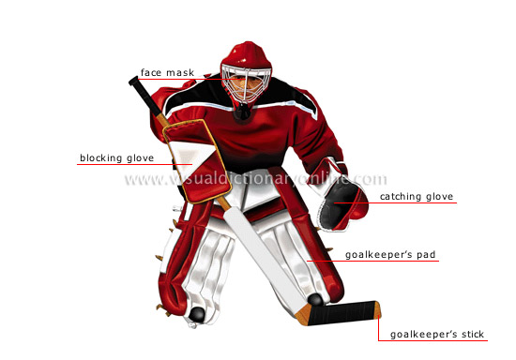
4-3. 장비 소개 (골텐더)

Slide 12
5. 아이스하키의 매력
· 빠른 스피드
· 거친 몸싸움
· 경기 흐름이 잘 끊기지 않음

Slide 13
6. 영상 관람

Slide 14

7. 질의 응답
Q
A
&

Slide 15
출처
유래 출처
국방일보
이미지 출처
1번 슬라이드 - 한겨례
5~7,9~10번 슬라이드 - 네이버 한라그룹 공식 블로그
8번 슬라이드 theprovince.com
11번 슬라이드 - visualdictionaryonlie.com
14번 슬라이드 - ko.aliexpress.com
16번 슬라이드 – 카카오 프렌즈
영상 출처
유튜브 ON THE SPROTS

Slide 16


